Slide 1
LP VIII – C#
Aula 08

Slide 2
Aula Anterior (Prova)
Avaliação: Aplicação Windows Form Application
  Criação de Classe: “Classificacao”
  Métodos estáticos: devolvem String
    gorduraFeminina(percentual)
    gorduraMasculina(percentual)
  Cor do resultado (lblResult.ForeColor = Color.Red);
  Validar dados digitados (keypress➔somente números e backspace)
  Uso do try-catch para converter o valor digitado em número inteiro

Slide 3
Classes e Objetos
Uma classe é composta por:
Comportamentos ou operações
Características ou atributos
(modelo)
Métodos ou funções
Dados ou variáveis
(implementação)
Objeto é uma instância de uma classe

Slide 4
Exemplo de classes
Classe: Conta bancária
Atributos (variáveis de instância)
  Número da conta
  Saldo
  Titular
Métodos (tarefas)
  Depósito( )
  Saque( )
  Ver Saldo( )

Slide 5
Exemplo de classes
Classe: Círculo
Atributos (variáveis de instância)
  Raio
Métodos (tarefas)
  Alterar/ informar raio
  Calcular diâmetro
  Calcular área
  Calcular circunferência
  Exibir Dados

Slide 6
Definindo uma Classe
public class nome_classe
{
// atributos
// métodos
}
Após definição de uma classe, podemos instanciá-la criando 1 ou mais objetos.
Classes são criadas para serem utilizadas em vários programas.

Slide 7
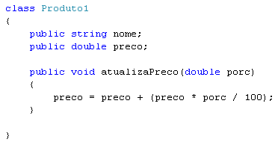

Exemplo: Classe Mercadoria
Mercadoria
Atributos
Métodos
Instanciando objeto produto1
Exemplo de uso da classe Produto
Acesso aos atributos
Invocando método

Slide 8
Variáveis de instância x
Variáveis locais
Atributos ou variáveis de instância:
  Variáveis declaradas no corpo de uma classe;
  Cada objeto (instância) dessa classe tem a sua própria variável;
  Existe enquanto o objeto existir: antes e depois de chamadas aos métodos;
Variáveis locais:
  Declaradas no corpo do método;
  Só podem ser utilizadas nesse método;
  Só existem durante a execução do método;

Slide 9
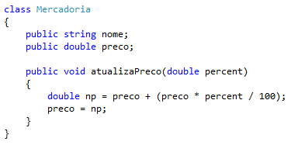
Exemplos
Atributos X Variáveis locais
Atributos
Atributo do produto
Variável local do método
atualizaPreço( )

Slide 10
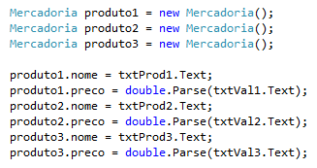
Variável de instância
Cada instância possui suas variáveis:

Slide 11
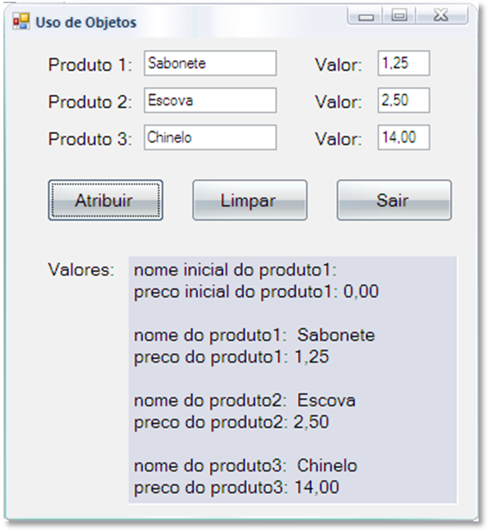
Atividade 16 – Mercadoria
Definir a classe Mercadoria (pág. 36)
Aplicação que use objetos do tipo Mercadoria:
  Instanciação;
  Acesso a atributos (atribuição e leitura);
  Invocação de métodos;

Slide 12
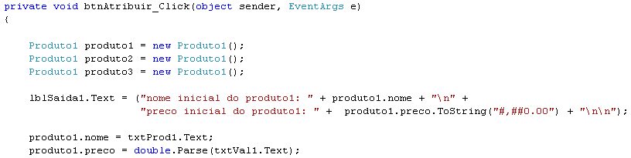

Dúvida
Caso produto1, produto2 e produto3 sejam instanciados dentro do método Click do btnAtribuir, estes objetos seriam Atributos ou Variáveis locais do Form?
Estarão disponíveis para uso dentro de outros métodos?
variáveis locais?
Ou Atributos?

Slide 13
Botão Reajuste – pág. 41
No click do btnReajuste, a aplicação deve reajustar do valor do produto1;
Para isso, use o método atualizaPreco( ) com o valor do reajuste digitado em txtReajuste.
Neste caso, onde devemos instanciar os produtos?
  No método Click do btnAtribuir?
  No método Click do btnReajuste?
  No corpo da classe Form?
Cuidado: antes de clicar em “Reajuste”, não esqueça de clicar em “Atribuir”;

Slide 14
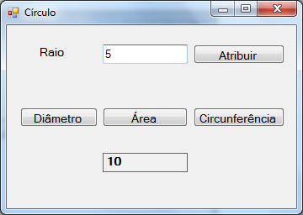
Atividade 17 - Círculo
Crie uma aplicação que instancie um objeto Circulo;
Crie uma caixa de texto: digitação do raio;
Crie os seguintes botões:
  Atribuir: atribui raio digitado na caixa de texto
  Diâmetro: Exibe diâmetro
  Área: Exibe área
  Circunferência: exibe
  circunferência

Slide 15
Classe Círculo
Crie a Classe círculo com as seguintes características:
Atributos (variáveis de instância)
  Raio
Métodos (tarefas)
  Calcular diâmetro
  Calcular área
  Calcular circunferência

Slide 16
Atividade Extra – Folha Pagto
Como ficaria a Folha de Pagamento usando os conceitos aprendidos hoje?
Que atributos são pertinentes a Folha de cada funcionário?
Que métodos???
Refaça o projeto agora criando uma classe FolhaPgto.

